Slide 1
Bevezetés a Python-ba
Ősz 2024

Slide 2
Python története
Guido van Rossum holland programozó
Monty Python – egyszerű és szórakoztató
Verziók: 1991 1.0 nyilvános változat 1994 1.x verzió 2000 2.x verzió 2008 3.x verzió

Slide 3
Főbb tulajdonságok
Általános célú, magas szintű ( vs c++ assembly )
Dinamikus típusok
Automatikus memóriakezelés
Paradigma támogatottság imperatív (utasítások sorrendje) procedurális (eljárás orientált, függvények, metódusok) objektum orientált
Identálás (tab vagy szóközök szerepe)

Slide 4
Előnyök és hátrányok
Előnyök:
Egyszerű
Gyors fejlődési lehetőség
Széleskörű alkalmazás
Sok-sok könyvtár
Aktív közösség
Hátrányok
C++ képest lassabb
Nem minden problémára ideális

Slide 5
Alkalmazási területek
Adatelemzés, adatbányászat (numpy, pandas)
Machine learning (Tensorflow, PyTorch)
Automatizáció (Selenium)
Jelfeldolgozás (OpenCV)
Webfejlesztés (Django, Flask)
GUI (tkinter, PyQt)
Játékfejlesztés (PyGame)
Robotika
Orvostudomány
És még és még és még…

Slide 6
Könyvajánló
Donald Knuth: The Art of Computer Programming
Mark Lutz: Learning Python
Luciano Ramalho: Fluent Python
David Beazley és Brian K. Jones: Python Cookbook
Eric Matthes: Python Crash Course
Al Sweigart: Automate the Boring Stuff with Python
Allen B. Downey: Think Python
Paul Barry: Head First Python
Zed A. Shaw: Learn Python the Hard Way
Wes McKinney: Python for Data Analysis

Slide 7
Tudás fajtái
Deklaratív tudás
„Mi az, ami igaz?”
Állításokat tesz
Példa: egy szám négyzetgyöke
x gyöke egy olyan y, amire y²=x, és y≥0
Deklaratív tudás: egy számról meg tudjuk mondani, hogy egy másik négyzetgyöke-e
Imperatív tudás
„Hogyan kell csinálni?”
Módszereket ad
Tippeljük meg, mennyi: y'. A tipp javítható: (y'+x/y')/2 Javítgassuk, amíg nem elég jó.
Imperatív tudás: meg tudjuk vele határozni egy tetszőleges szám gyökét.
Deklaratív prog nyelv pl az SQL (mely adatok kellenek, program találja ki a hogyan kell kikeresni részt.

Slide 8
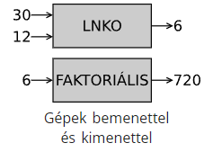
Specifikáció és algoritmus
Specifikáció: mit kell csináljon
Mi lesz a bemenete, mi a kimenete, mi ezek között az összefüggés
Ez általában deklaratívan adott
Algoritmus: hogyan csinálja
A megoldás „lépésről lépésre” leírása: imperatív módon
Ezt nekünk kell kitalálni. Nincs rá általános módszer.
Művészet? Tudomány? Mérnöki feladat?

Slide 9
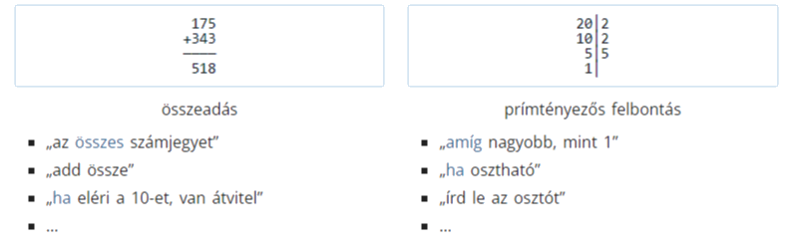
Algoritmus definíció
Módszer a feladat megoldására.
Utasítássorozat megengedett lépésekből
Mechanikusan végrehajtható
Véges sok lépésből áll
Mindig egyértelműen adott a következő lépés
Minden időpontban véges sok memória kell

Slide 10
Pszeudokód: egy algoritmus leírása
Kérj egy számot a felhasználótól, legyen ez N. A értéke legyen 1.
Ellenőrzés: Ha N=1, ugorj előre a „vége” címkéhez. Legyen A értéke mostantól A·N. N értékét csökkentsd 1-gyel. Ugorj vissza az „ellenőrzés” címkéhez.
Vége: Írd ki A értékét.

Slide 11
A programok
A programkódok
Számítógép által érthető programozás nyelveken
A nyelv elemeit meg kell tanulni: szótár: szavak, amelyekkel fogalmazunk, szintaxis: a nyelvtani szabályok
# legnagyobb közös osztó
a = int(input("a? "))
b = int(input("b? "))
while b != 0:
t = b
b = a % b
a = t
print("lnko =", a)

Slide 12
Hello world!

